Slide 1




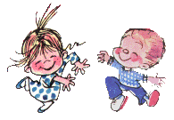

UỶ BAN NHÂN DÂN PHƯỜNG PHÚC LỢI
TRƯỜNG MẦM NON TUỔI HOA
Phát triển nhận thức
Chủ đề: Thế giới đông vật
Đề tài: Dạy trẻ đếm đến 3 - Nhận biết chữ số 3
Lứa tuổi : 4 - 5 tuổi
Người thực hiện: Khuất Thị Oanh

Slide 2
1. Ổn định tổ chức :
Hát bài hát : Ai cũng yêu chú mèo
Cô cùng trẻ trò chuyện về nội dung bài hát

Slide 3
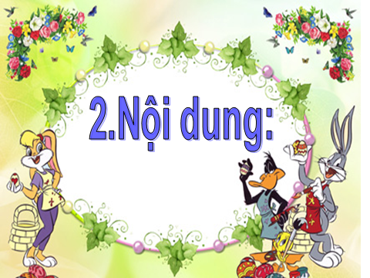

Slide 4

Hoạt động 1:
* Ôn đếm đến 2:

Slide 5

Hoạt động 2:
Nhận biết chữ số 3, đếm đến số 3

Slide 6
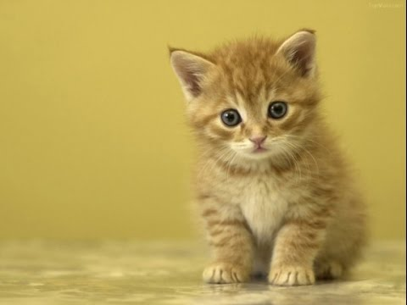
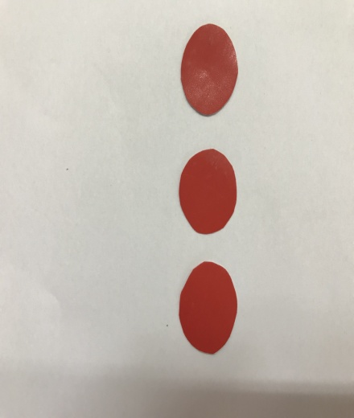
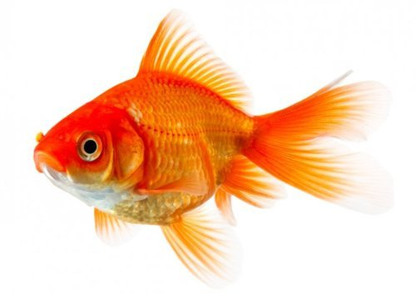

Slide 7
3
3

Slide 8
3

Slide 9
3
3

Slide 10

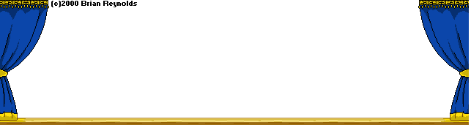
Trò chơi
Ai tinh mắt

Slide 11
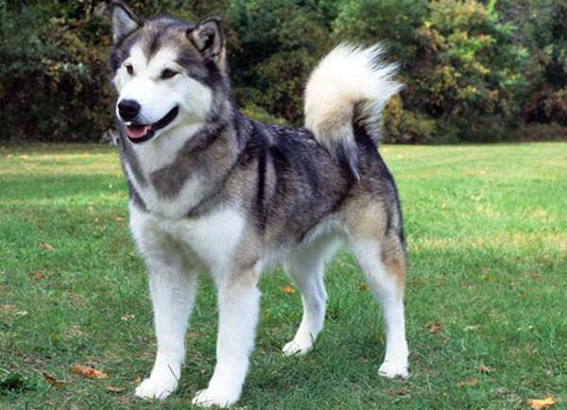
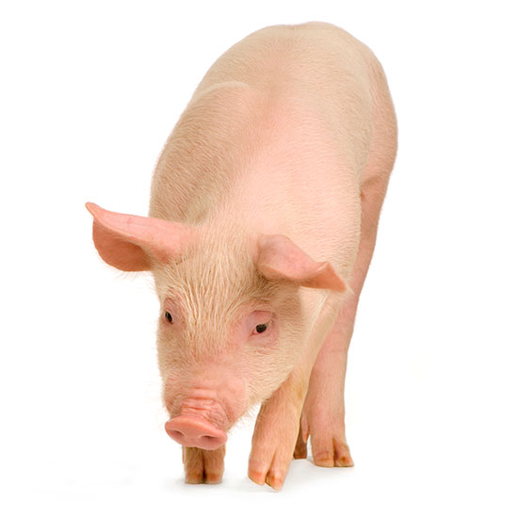
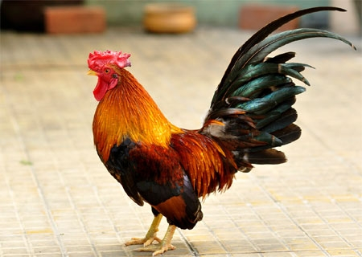
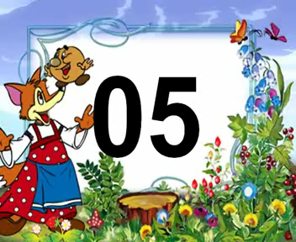
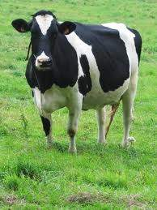
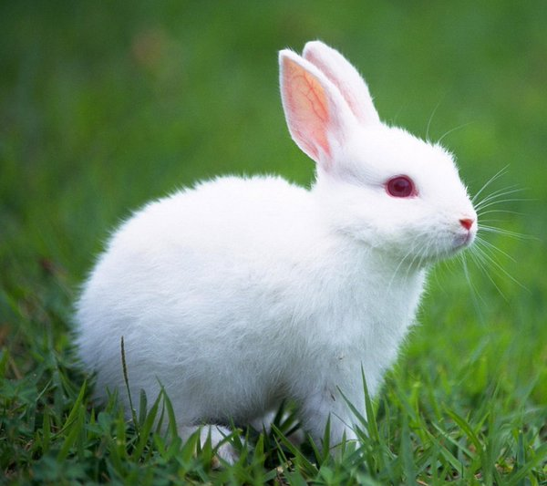

Slide 12


Slide 13


Slide 14



HOẠT ĐỘNG3:
LUYỆN TẬP
TRÒ CHƠI 2:
“KẾT BẠN”

Slide 15


Xin chân thành cảm ơn!

